Slide 1
Графический проект
Францев Даниил, 10-2

Slide 2
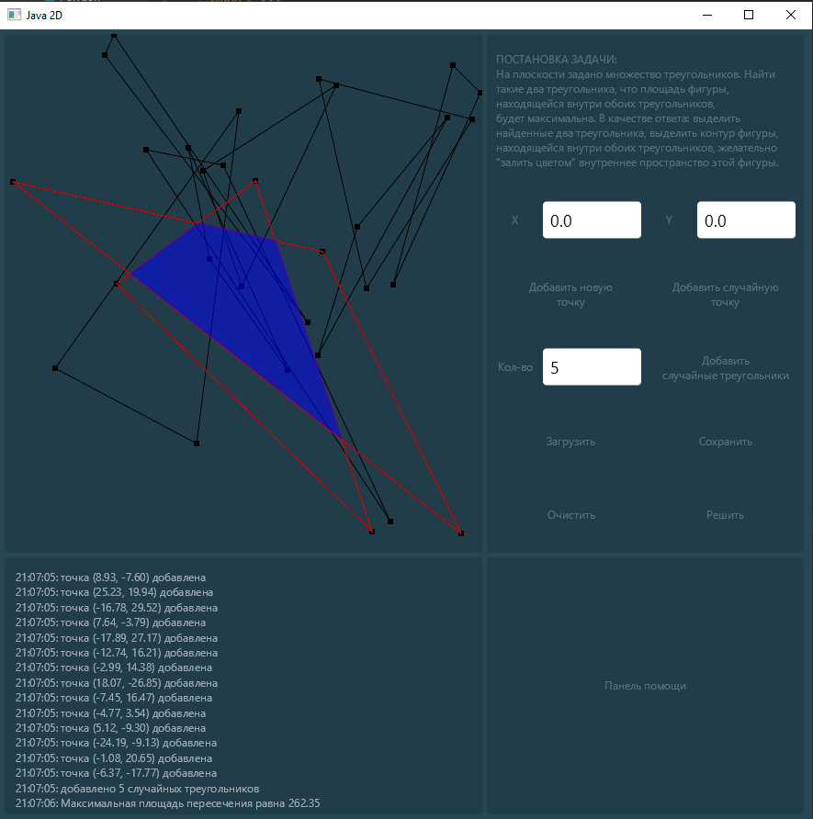
Постановка задачи
На плоскости задано множество треугольников. Найти такие два треугольника, что площадь фигуры, находящейся внутри обоих треугольников, будет максимальна. В качестве ответа: выделить найденные два треугольника, выделить контур фигуры, находящейся внутри обоих треугольников, желательно "залить цветом" внутреннее пространство этой фигуры.

Slide 3
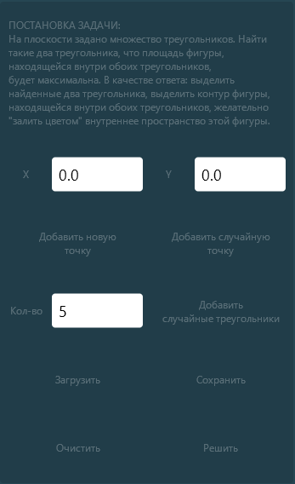
Элементы управления
Добавление точки
Добавление случайной точки
Добавление случайных треугольников

Slide 4
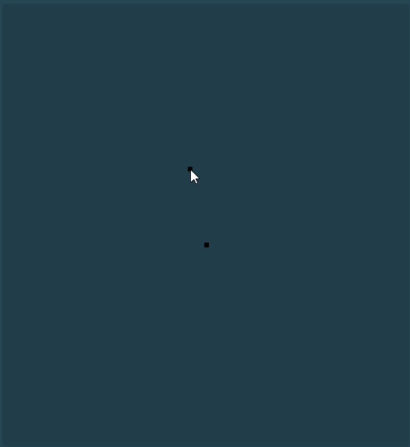
Добавление мышью
ЛКМ добавляет точку на плоскость

Slide 5
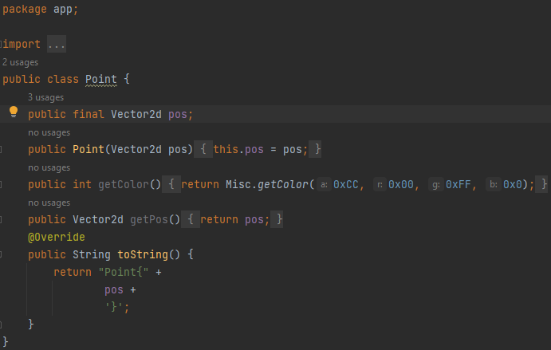
Структуры данных
Point.java

Slide 6
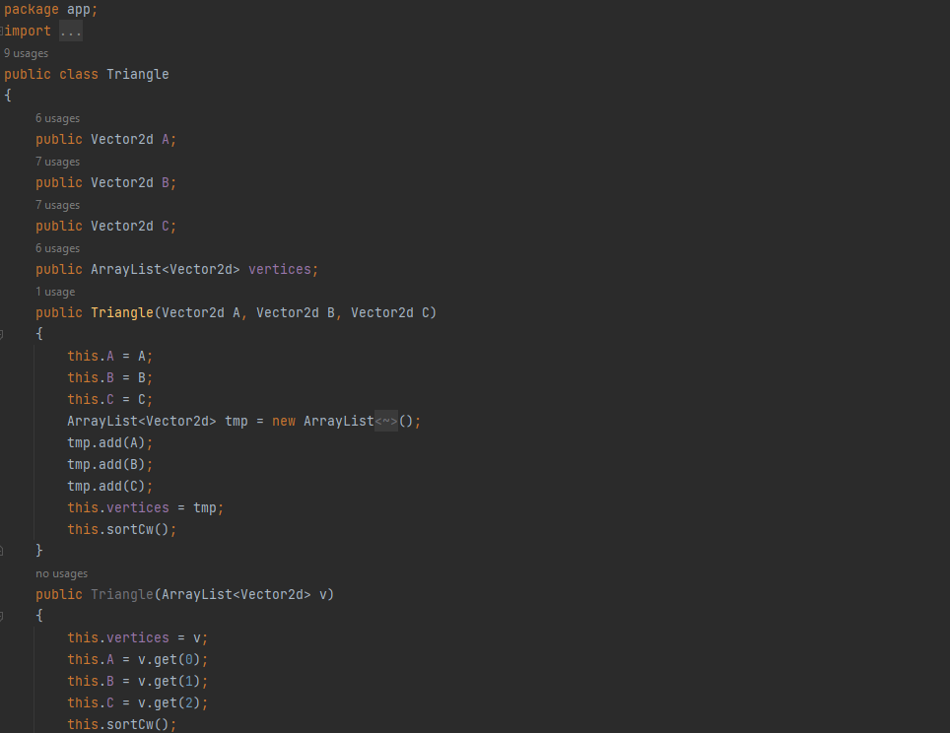
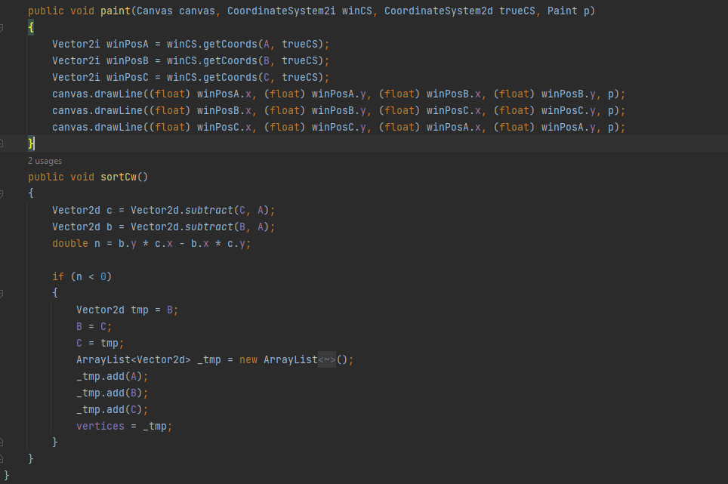
Структуры данных
Triangle.java

Slide 7
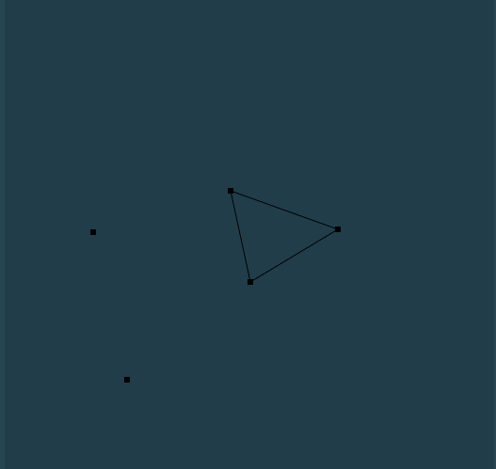
Рисование
Canvas.drawRect()
Canvas.drawLine()

Slide 8
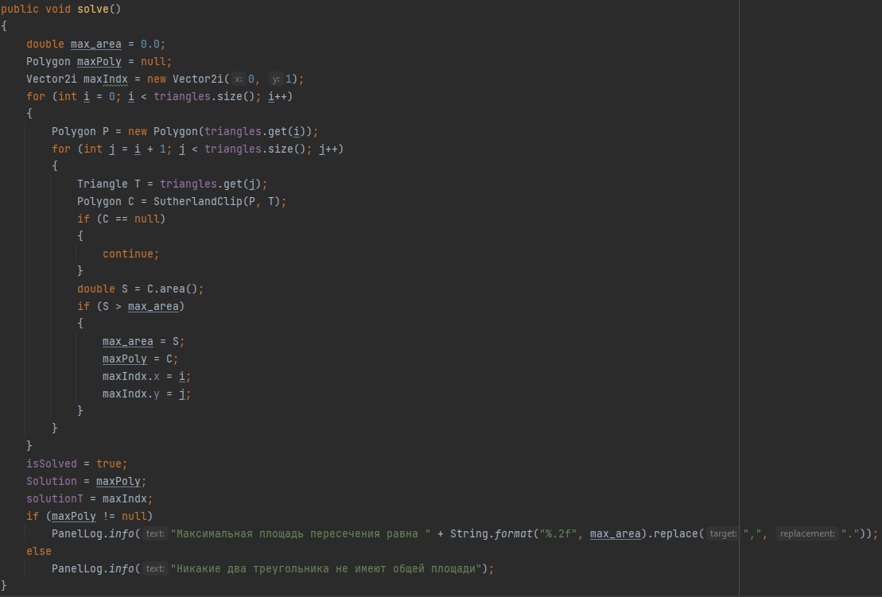
Решение задачи

